Slide 1


Онлайн-образование

Slide 2
Меня хорошо видно && слышно?
Ставьте , если все хорошо
Напишите в чат, если есть проблемы
+

Slide 3
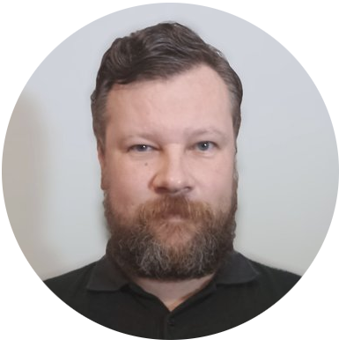
Защита проекта
Тема: виртуальный L2 switch
Желдак Евгений
инженер-программист
ООО "Айвокс Ком"

Slide 4
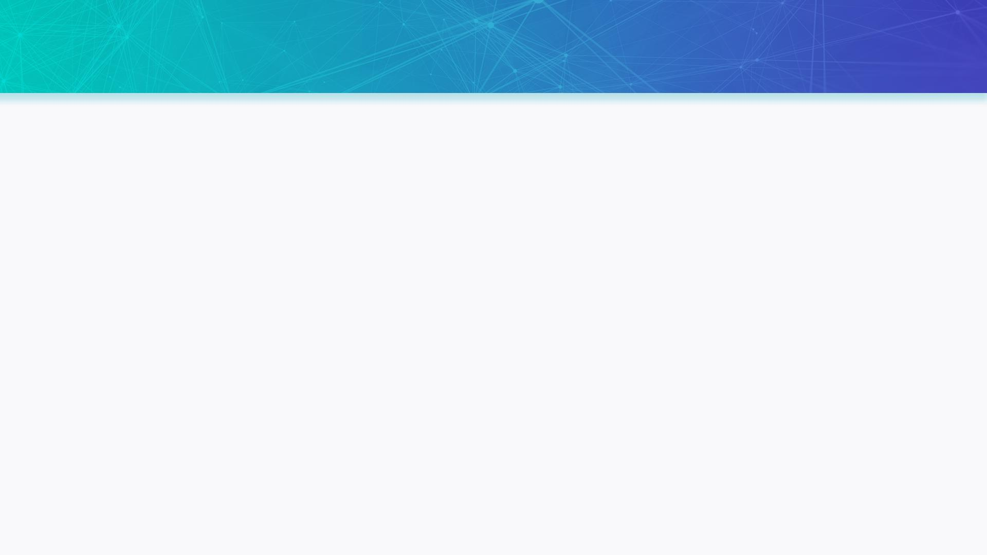
План защиты
Цели проекта
Что планировалось
Используемые технологии
Что получилось
Схемы/архитектура
Выводы

Slide 5
Цели проекта
1
Изучить основы функционирования L2 свитчей (коммутаторов).
2
Разработать симулятор простейшего коммутатора второго уровня.
3
Закрепить на практике полученные в ходе курса навыки, собрав их в один проект.
Notes:
Какие цели вы поставили и какие задачи решили своим проектом?

Slide 6

Что планировалось
1
До курса знал основы Си, имел общее представление о “продвинутых темах”. С сетями был знаком на уровне “администратора локалхоста”.
2
Выделение фигурой/маркером инфы
Планировал повторить проект “Build your own layer-2 virtual switch in less than 300 lines of code"
(https://github.com/peiyuanix/build-your-own-zerotier).
3
Запланированные улучшения: “демонизация”, журналирование, пид-файлы, файл конфигурации, поддержка CLI, многопоточность.
4
Запланированный дополнительный L2 функционал: MAC aging, VLAN tagging, ARP.
Одна мысль на слайде
без картинок
Использование цифр для опроса
0-9
5
Выполнение проекта заняло примерно 4 выходных дня.
Notes:
Что было в начале, что знали до курса, сколько времени заняло выполнение проекта?

Slide 7
Используемые технологии
1
TAP network device, sockets.
2
Выделение фигурой/маркером инфы
fork, C11 threads, signals, alarms
3
Glib (hashtables)
4
Одна мысль на слайде
без картинок
libCLI
Использование цифр для опроса
0-9
5
Virtualbox, пакет sniff-ng.
Notes:
Какие технологии использовались и какое у вас мнение о новых технологиях

Slide 8
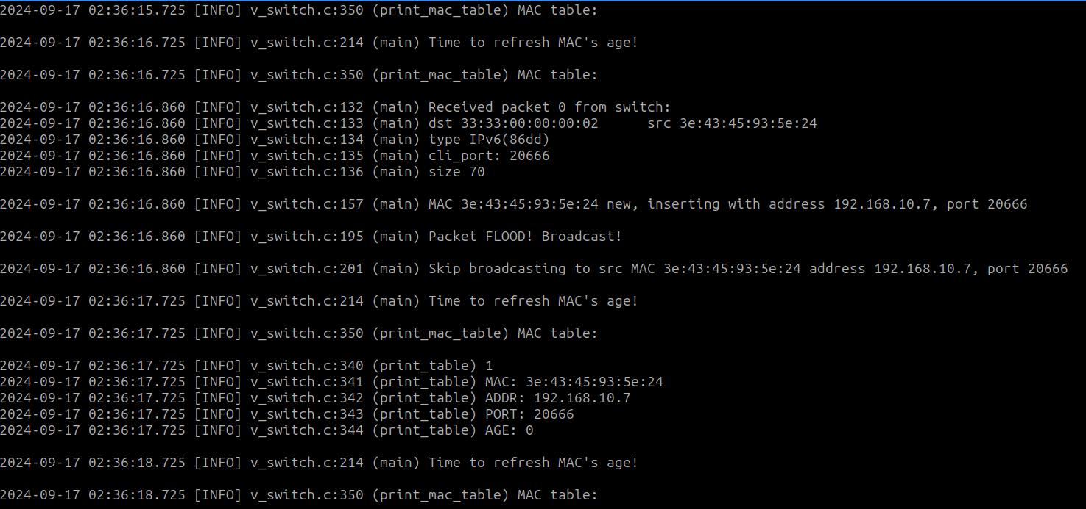
Что получилось

Slide 9
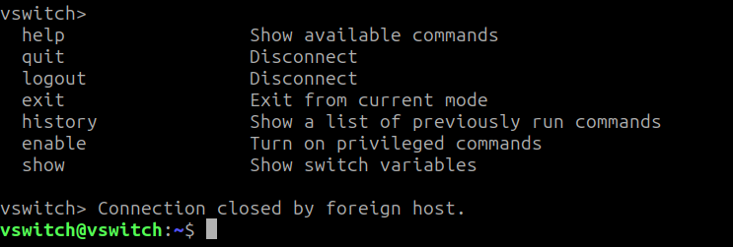
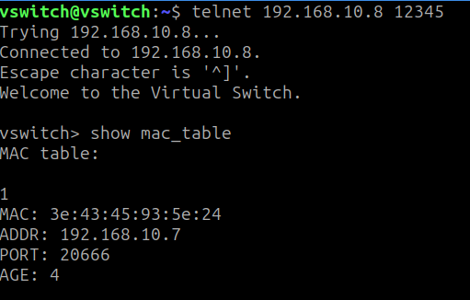
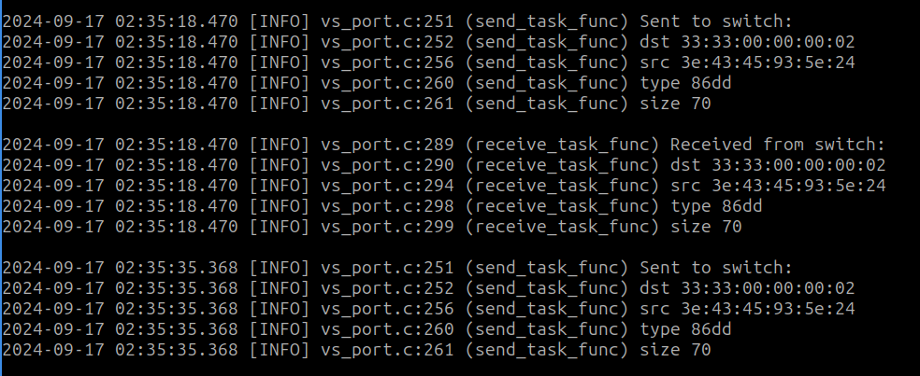
Что получилось

Slide 10
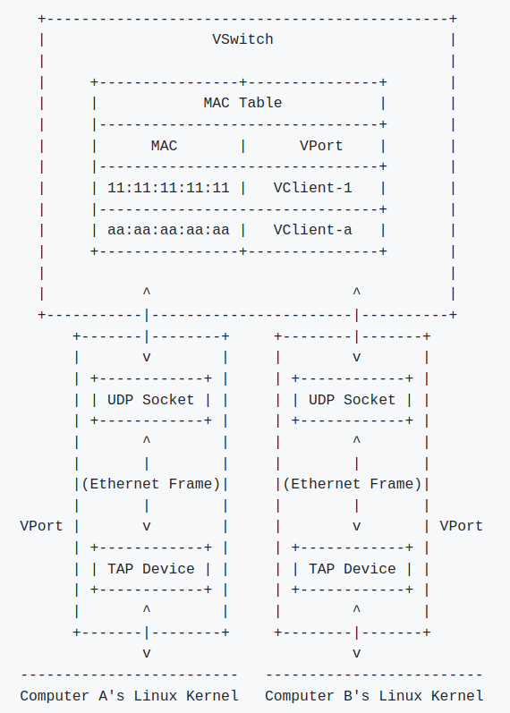
Схемы (архитектура, БД)

Slide 11

Вывод и планы по развитию
Вывод: даже такой простой проект позволил “пощупать” руками основные технологии и даёт простор для изучения различных алгоритмов решения поставленных задач.
Например:
- выбор структур хранения данных;
- проектирование интерфейсов между программными модулями;
- проектирование интерфейса приложения и пользователя;
- вопросы производительности;
- синхронизация между процессами.
Планы по развитию:
1. Доработать интерфейс CLI.
2. Реализовать VLAN tagging.
3. “Вылизать” приложение.
Notes:
Запланируйте пару минут на рефлексию в конце защиты проекта и расскажите о планах по развитию

Slide 12
Спасибо за внимание!
Желдак Евгений
инженер-программист
ООО "Айвокс Ком"
TG: @Evgeniy205 e-mail: zheldak@inbox.ru

